Slide 1
物联网应用软件开发 课程实验1

Slide 2
实验目标
了解典型的无线传感器网络定位算法；
在所给的网络中实现无线传感器网络定位算法并进行比较。

Slide 3
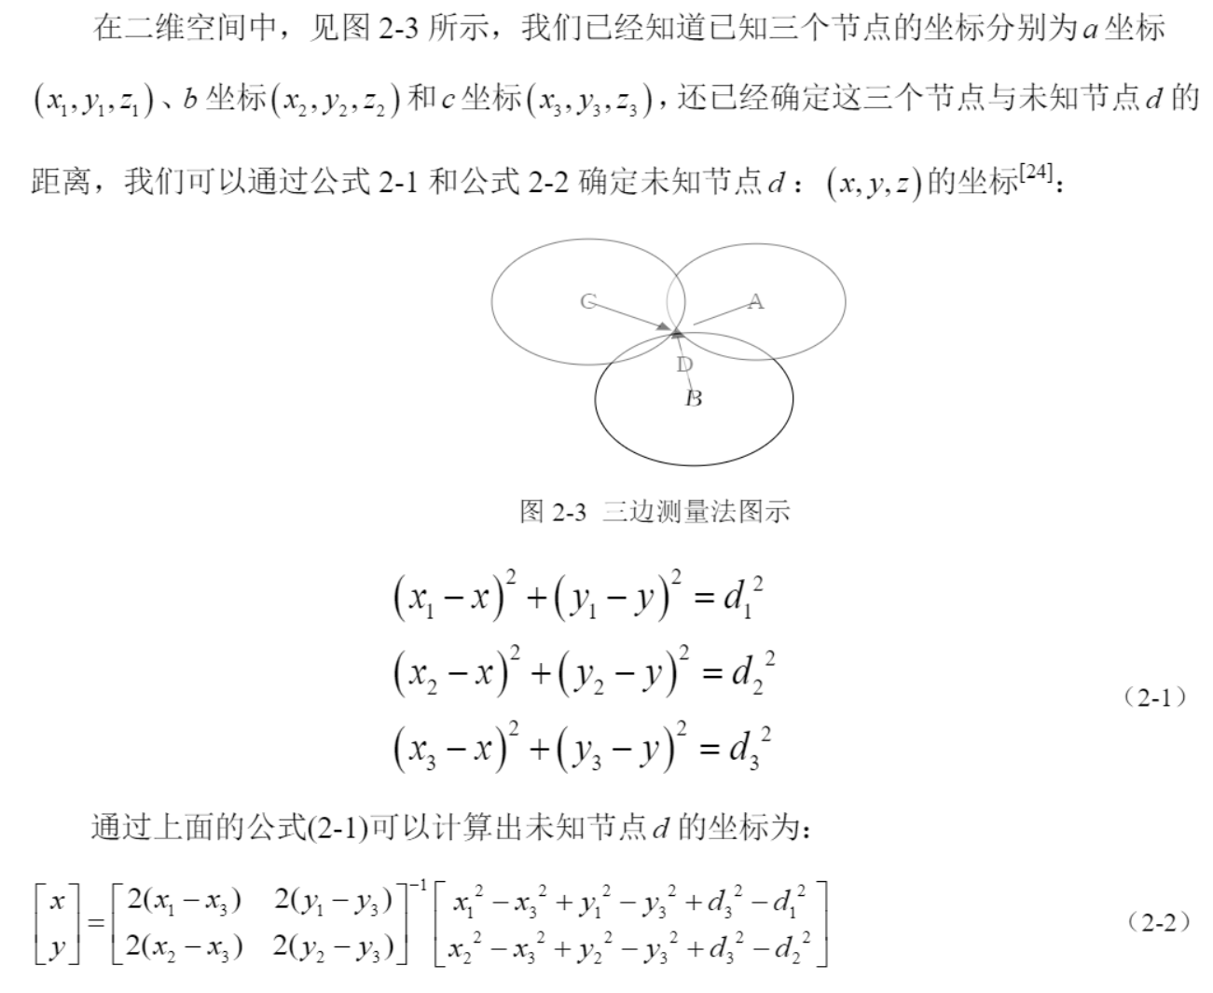
三边定位法：

Slide 4
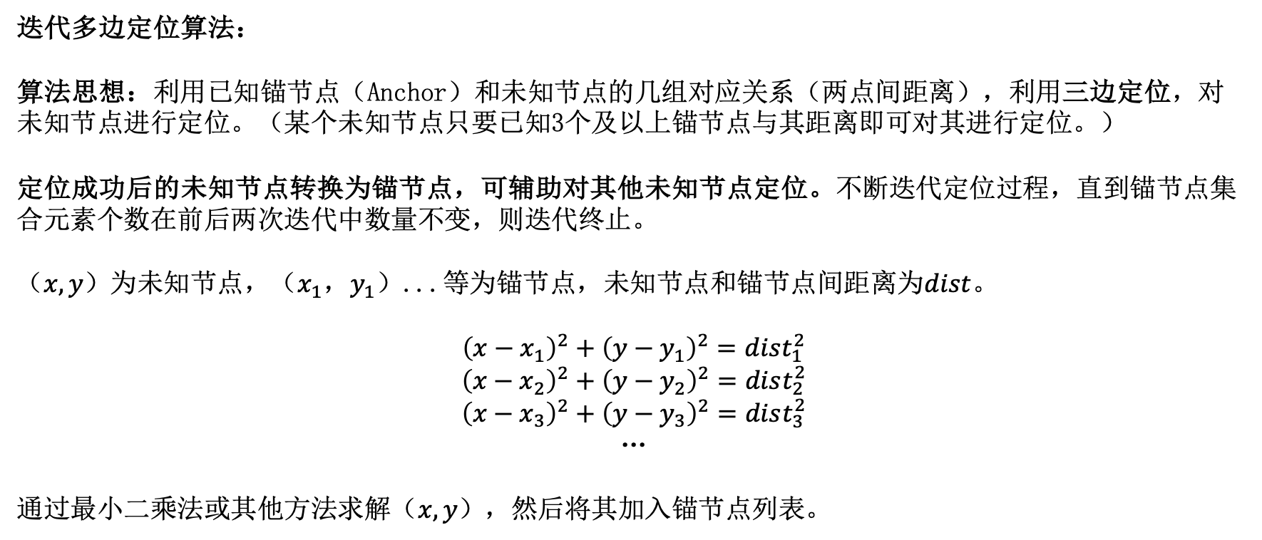
迭代多边定位算法：
算法思想：利用已知锚节点（Anchor）和未知节点的几组对应关系（两点间距离），利用三边定位，对未知节点进行定位。（某个未知节点只要已知3个及以上锚节点与其距离即可对其进行定位。）
定位成功后的未知节点转换为锚节点，可辅助对其他未知节点定位。不断迭代定位过程，直到锚节点集合元素个数在前后两次迭代中数量不变，则迭代终止。
$（x,y）$为未知节点，$（x_{1}，y_{1}）$...等为锚节点，未知节点和锚节点间距离$为dist$。
$${\left(x−x_{1}\right)}^{2}+{\left(y−y_{1}\right)}^{2}=dist_{1}^{2}$$
$${\left(x−x_{2}\right)}^{2}+{\left(y−y_{2}\right)}^{2}=dist_{2}^{2}$$
$${\left(x−x_{3}\right)}^{2}+{\left(y−y_{3}\right)}^{2}=dist_{3}^{2}$$
…
通过最小二乘法或其他方法求解$（x,y）$，然后将其加入锚节点列表。

Slide 5
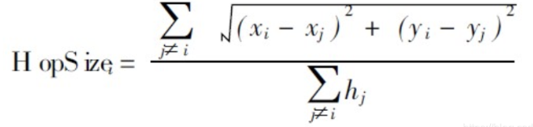
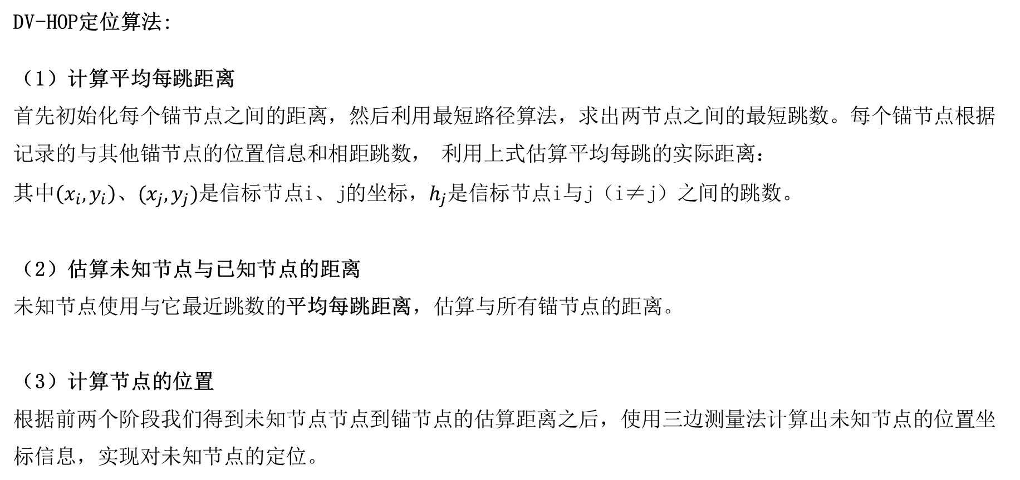
DV-HOP定位算法:
（1）计算平均每跳距离
首先初始化每个锚节点之间的距离，然后利用最短路径算法，求出两节点之间的最短跳数。每个锚节点根据记录的与其他锚节点的位置信息和相距跳数， 利用上式估算平均每跳的实际距离：
其中$\left(x_{i}, y_{i}\right)、(x_{j}, y_{j})$是信标节点i、j的坐标，$h_{j}$是信标节点i与j（i≠j）之间的跳数。
（2）估算未知节点与已知节点的距离
未知节点使用与它最近跳数的平均每跳距离，估算与所有锚节点的距离。
（3）计算节点的位置
根据前两个阶段我们得到未知节点节点到锚节点的估算距离之后，使用三边测量法计算出未知节点的位置坐标信息，实现对未知节点的定位。

Slide 6
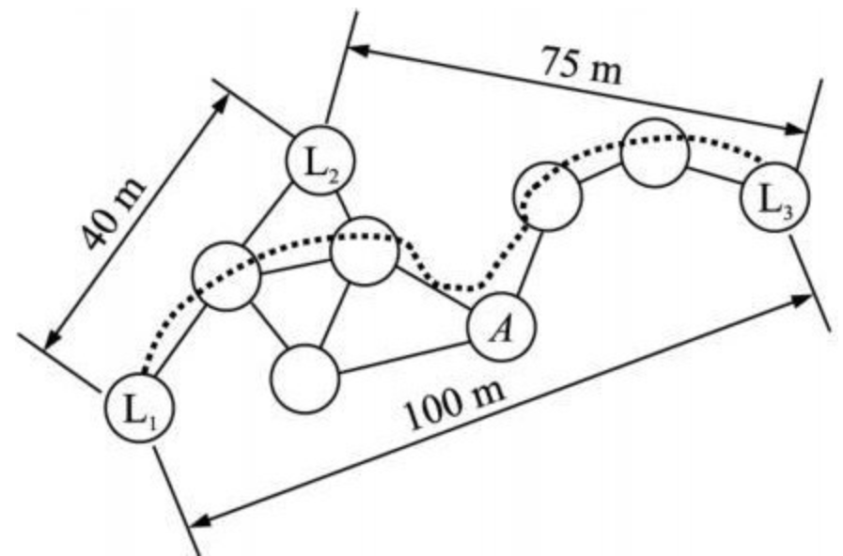
DV-HOP定位算法:
如图，经过第1和第2阶段，能够计算出锚节点之间的距离和跳数。锚节点L2计算得到校正值（即每跳平均距离）为
（40+75）/（2+5）=16.42。
假设未知节点A从L2获得校正值，则它与3个锚节点之间的距离分别为
L1: 3×16.42,
L2: 2×16.42,
L3: 3×16.42,
最后可利用三边测量法确定节点A的位置。

Slide 7
实验要求
实现迭代多边定位算法（基本要求）、DV-HOP算法（进阶要求）
输入数据：
本次实验中，共有四个已知的.txt文件，分别命名为：net1_pos.txt、net1_topo_error_free.txt、net1_topo_error_5以及net1_topo_error_10。
其中，文件net1_pos中给出了实验网络中节点的位置数据。每行表示一个节点的位置信息。格式如下：
//节点序号 节点x坐标 节点y坐标 是否锚节点（1代表锚节点，0代表待定位节点）
1 67.9355 11.1529 1
//表示节点1， 其真实位置为（67.9355,11.1529），该节点是锚节点。
对于待定位节点。利用某种定位算法计算出来待定位节点的位置后，就可以根据真实位置计算该节点的定位误差。
文件 net1_topo_error_0 中给出了网络中相邻节点之间的距离信息。每一行表示两个节点之间的距离。格式如下：
//节点1序号 节点2序号 节点之间距离测量值
1 12 7.9898
//表示节点1和节点12可以相互测量出之间的距离，他们之间的距离是7.9898；
文件net1_topo_error_5和net1_topo_error_10给出的距离分别是增加了5%和10%误差之后的扰动值。

Slide 8
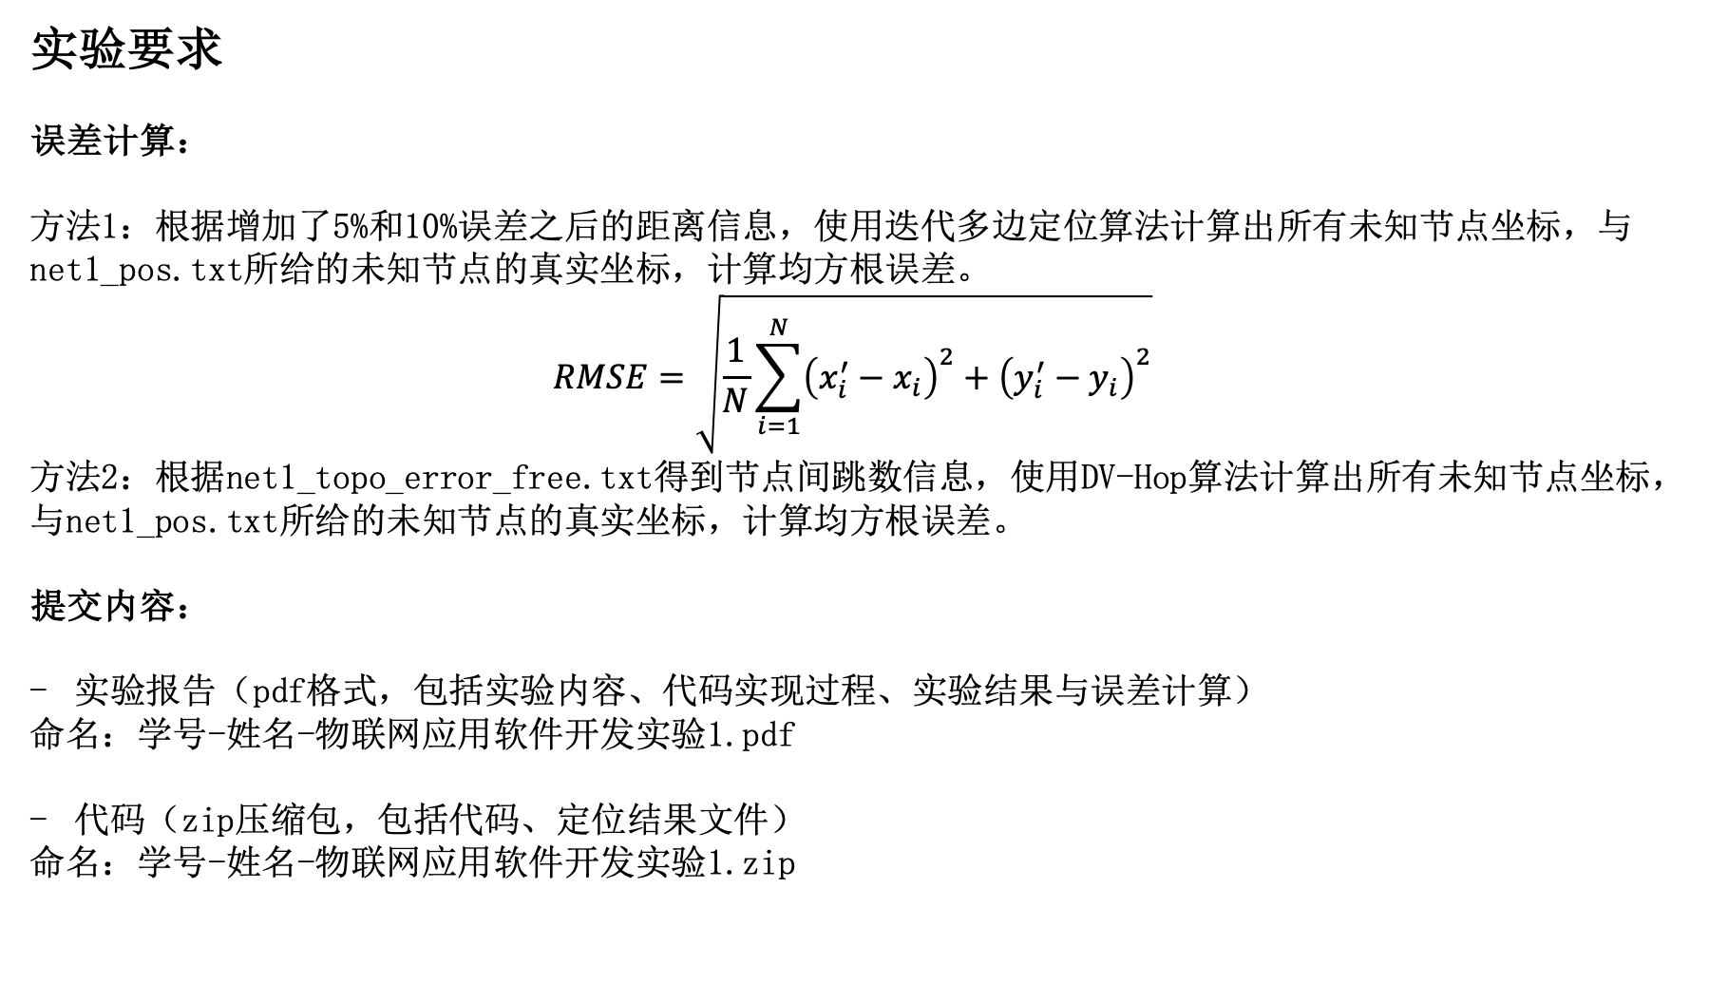
实验要求
误差计算：
方法1：根据增加了5%和10%误差之后的距离信息，使用迭代多边定位算法计算出所有未知节点坐标，与net1_pos.txt所给的未知节点的真实坐标，计算均方根误差。
$$RMSE=\sqrt{\frac{1}{N}\sum_{i=1}^{N}{{\left(x_{i}^{′}−x_{i}\right)}^{2}}+{\left(y_{i}^{′}−y_{i}\right)}^{2}}$$
方法2：根据net1_topo_error_free.txt得到节点间跳数信息，使用DV-Hop算法计算出所有未知节点坐标，与net1_pos.txt所给的未知节点的真实坐标，计算均方根误差。
提交内容：
实验报告（pdf格式，包括实验内容、代码实现过程、实验结果与误差计算）
命名：学号-姓名-物联网应用软件开发实验1.pdf
代码（zip压缩包，包括代码、定位结果文件）
命名：学号-姓名-物联网应用软件开发实验1.zip

